Slide 1
第1章 華人社會企業發展的路徑： 「設計思考」與「管理倫理」的取向
授課教師：
社會企業的發展：設計思考x管理倫理 吳成豐著 前程文化出版

Slide 2
1.1 心的設計（Heart Design）－ 最基礎的利他心念
意涵
「心的設計」是一種基於利他主義的心念(Mindset)。這種有別於只解決一個特定問題的思考模式方式。
源起
企業單純以捐錢來協助解決社會問題，來自於20世紀的「設計思考」，也就是一種將設計業的思考模式和流程套用在企業經營上來解決問題的系統性方式。

Slide 3
1.2 「社企起源型式」的特質－ 互利共生與社會運動
西方將社企起源分為幾種型式：
互利共生 (Mutualism)
慈善志業 (Charitable & Voluntary Activities)
社會運動或社會創業 (Social Movement or Entrepreneurship)
1
2
3

Slide 4
1.3 「管理倫理」－
企業實踐倫理的演化過程
西方學者Rossouw與Van Vuuren (2003)
提出MMM模式(Modes of Managing Morality Model)，分類五種不同管理倫理的方式。
每種管理倫理方式的複雜度不同，可以看出比較先進或不先進間的差別。
越先進的管理倫理方式比較會出現在建制完善的永續企業。

Slide 5
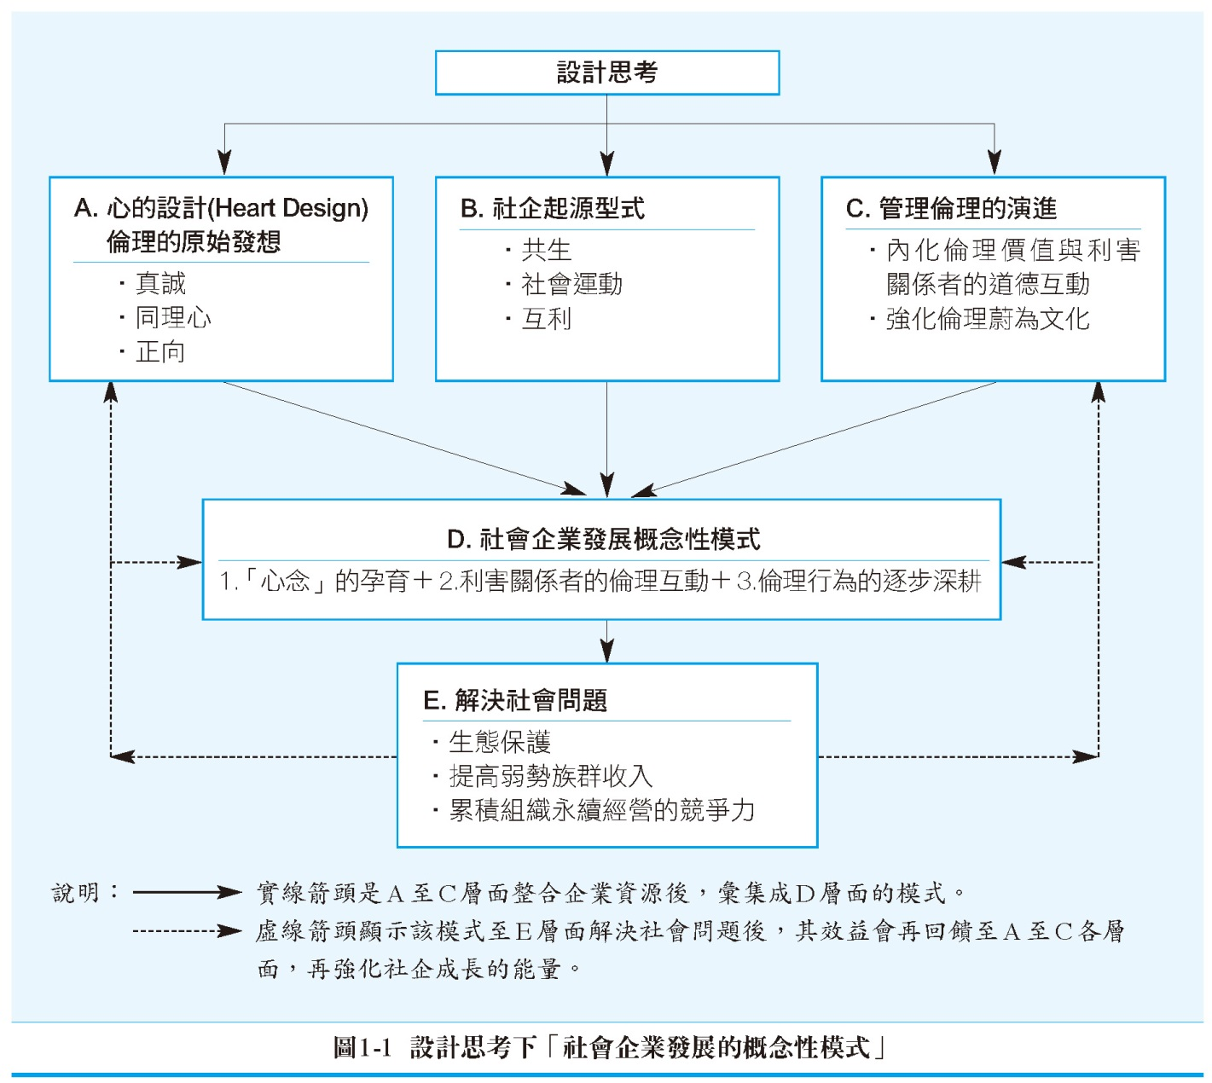
1.4 社企發展的概念性模式

